Slide 1
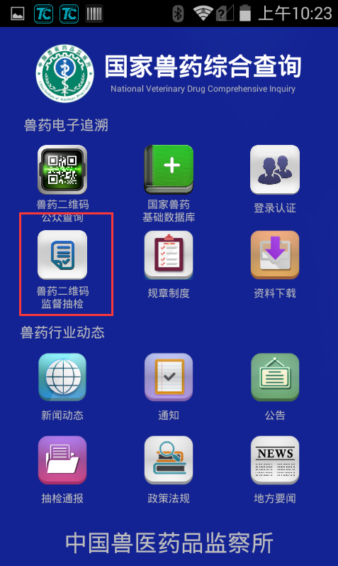
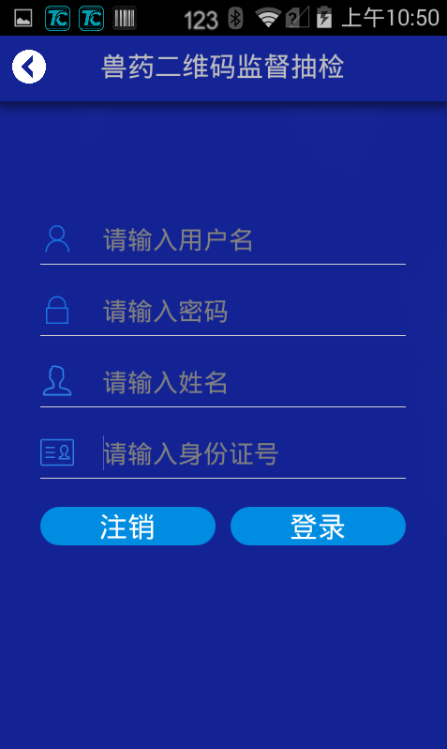
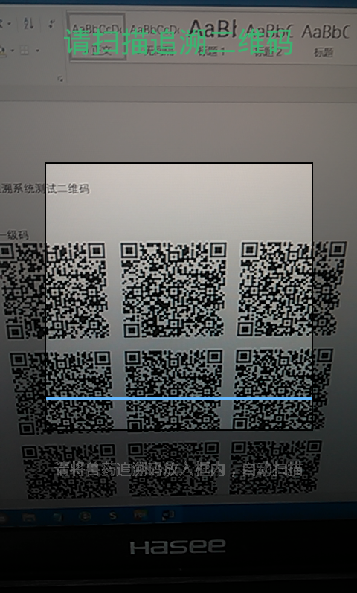
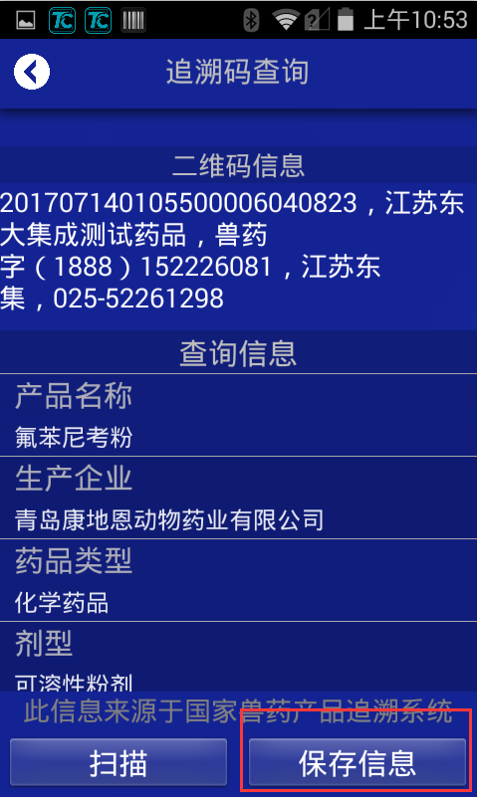
监督抽检和保存文件（安卓）
填写监管单位账号密码
姓名和身份证号，实名登录查询
扫描追溯二维码
扫描完成后会转到以下界面点击保存信息
点击进入兽药二维码监督抽查

Slide 2
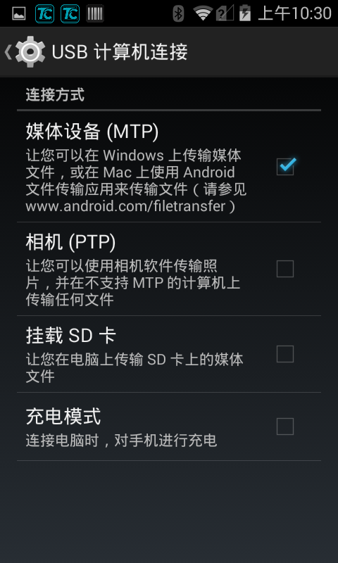
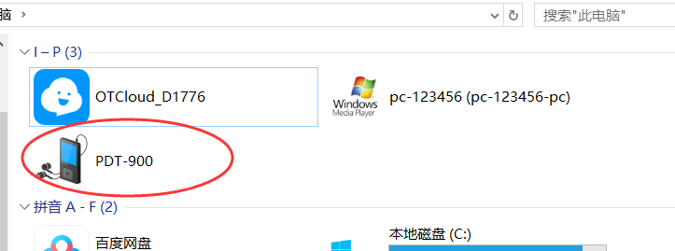
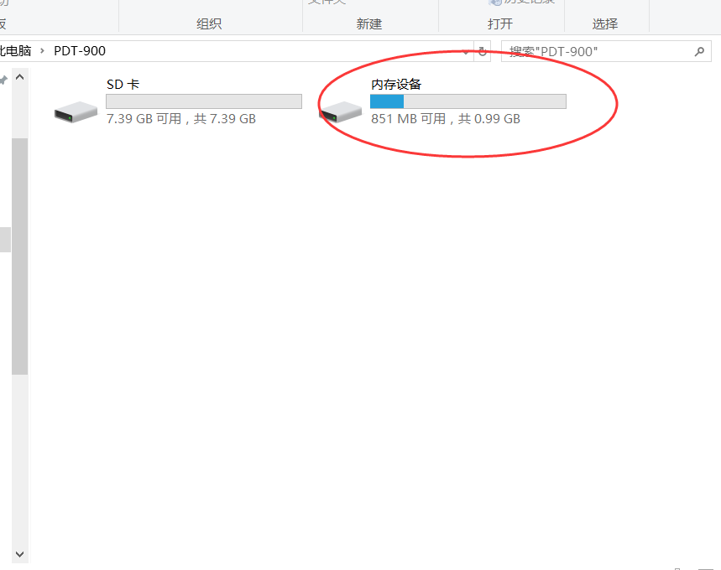
安卓监督抽检信息保存后查看方法
在我的电脑中找到安卓设备双击打开
双击打开内置存储设备
使用数据线将手机连接到电脑
扫码机会弹出USB计算机连接，此时选择媒体设备（MTP）

Slide 3
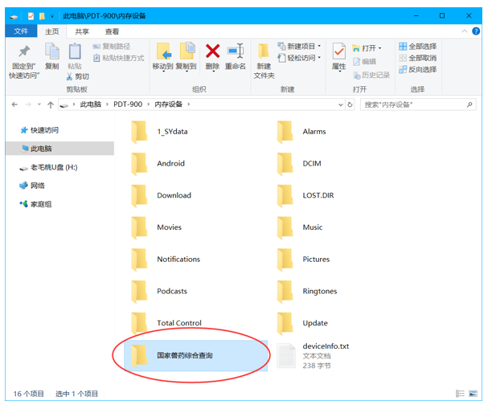
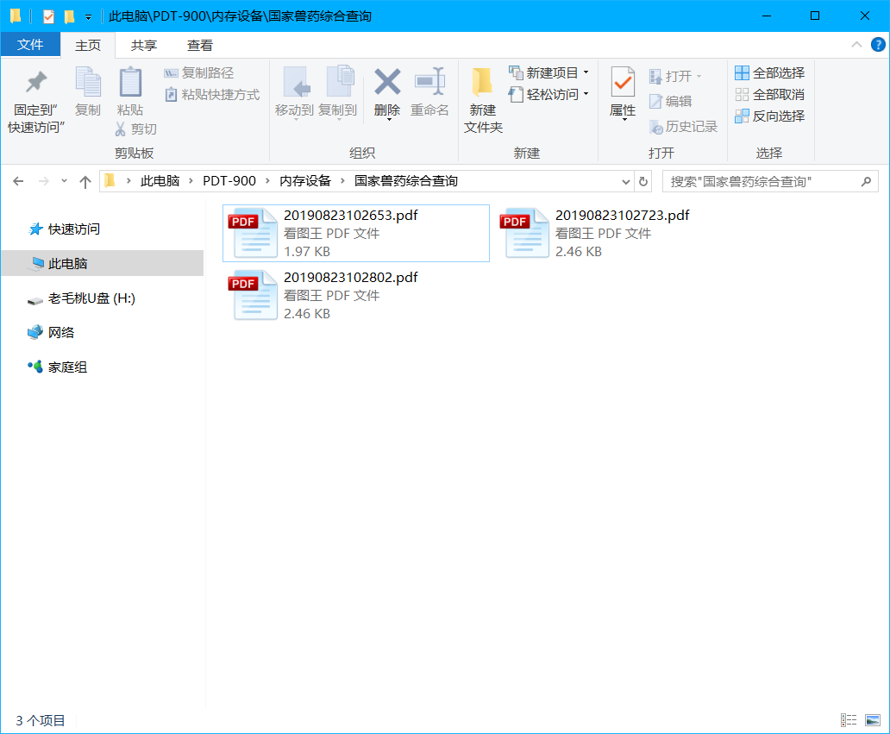
安卓监督抽检信息保存后查看方法
在内存设备中找到“国家兽药综合查询”文件夹，双击打开
文件夹内就含有兽药二维码监督抽检信息生成的pdf文件

